Slide 1
Text extraction from images
Nathalia Gómez
Javier Chacón

Slide 2



Objetivo
Facilitar el manejo de gran cantidad de documentos
Digitalizar información contenida en imágenes de textos escritos a mano

Slide 3


Motivación
Crecimiento de una empresa
Mejor Organización
Facilidad en la búsqueda de información

Slide 4
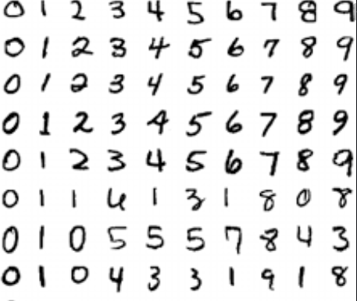
Implementación
Análisis y cargue de los datasets utilizados:
nist : 62 clases 700000 imágenes
Iam:10000 imágenes

Slide 5
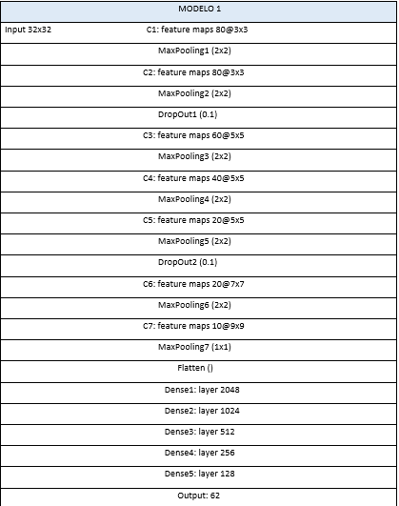

Definición modelos cnn
Primer modelo

Slide 6
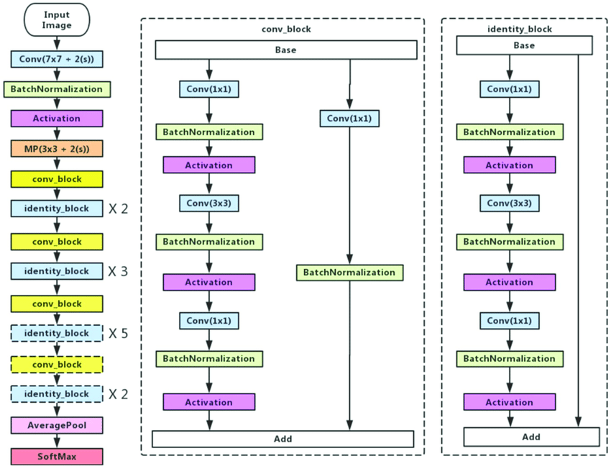
Segundo Modelo: Inspirado en modelo ResNet50, duplicando una parte de la arquitectura de este modelo , añadiendo capas de Dropout luego de cada capa de BatchNormalization .

Slide 7
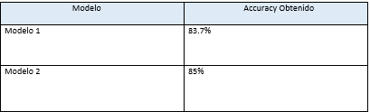
Resultados de los modelos

Slide 8
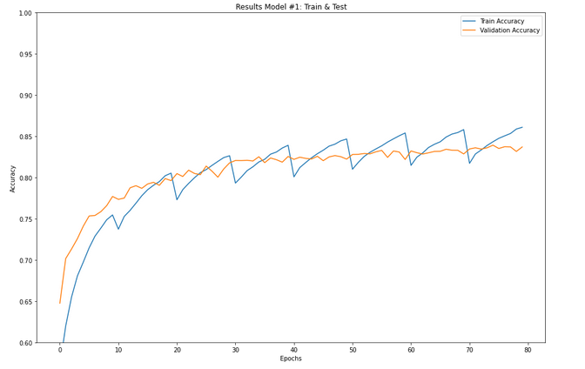
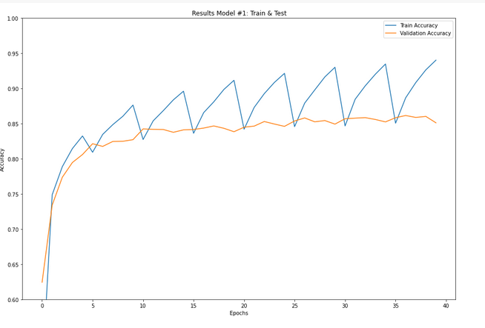
Gráfica modelo 1
Gráfica modelo 2

Slide 9
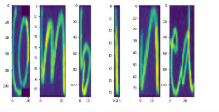
Evaluación del modelo
Segmentación de la imagen a evaluar
Primer Método: Segmentación rígida

Slide 10
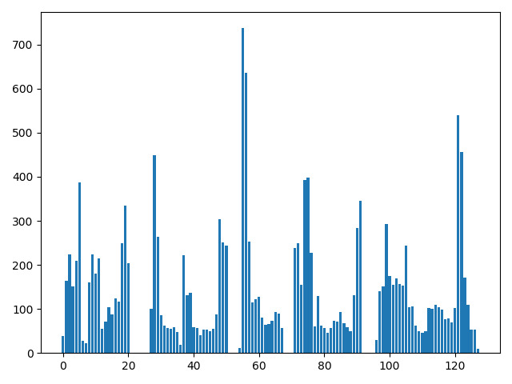
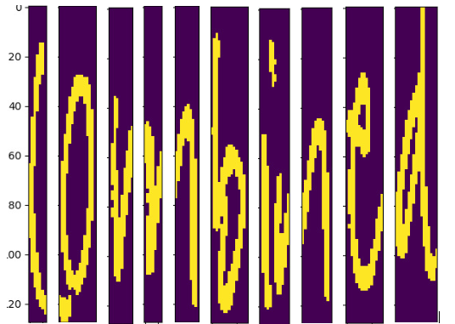
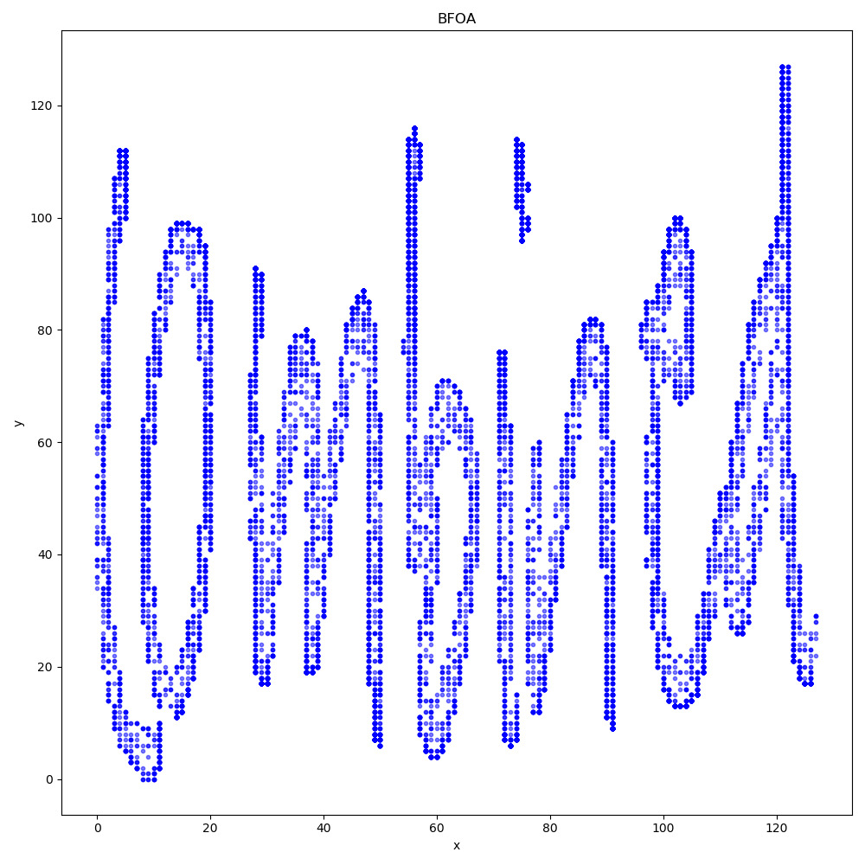
Segundo método: Cultivo de bacterias.

Slide 11
REFERENCIAS
R.Agrawal, V.S.Rathore, S.Maheshwari.(2020). Segmentation of Handwritten Text Using Bacterian Foraign Optimization(pp. 471-4979).New York,USA:Springel editorial.

